Slide 1

Škola | SOU a ZŠ Planá
Číslo projektu | CZ.1.07/ 1.5.00/34.0673
Název školy | SOU a ZŠ Planá, Kostelní 129, Planá
Předmět | Technologie
Tematický okruh | Předběžná a tepelná úprava potravin
Název materiálu | Zadělávání
Číslo materiálu | VY_(32)_INOVACE_2.B_T_18(20)
Autor | Ing. Petra Pechová
Všechna neocitovaná díla jsou dílem autora.

Slide 2
Anotace
Cílem prezentace je seznámit žáky s tepelnou úpravou zadělávání.
Materiál je určen pro žáky prvního ročníku oboru kuchařské práce.
Prezentace je určena jako podpůrný materiál pro výklad nové látky a následnou kontrolu znalostí pomocí kontrolních otázek.

Slide 3
Zadělávání
jde o tepelnou úpravu vařením, kdy vaříme všechny suroviny najednou (maso, zelenina, houby) nakrájené na kostky
podle druhu pokrmu zahušťujeme zásmažkou, bešamelem nebo omáčkou velouté
zadělávané pokrmy se zjemňují smetanou, máslem, žloutky

Slide 4
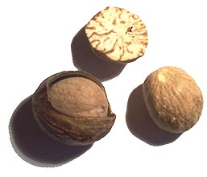
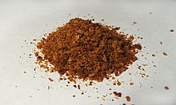
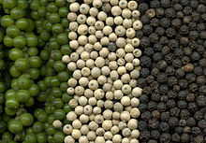
Kořenění zadělávaných pokrmů
zadělávané pokrmy jsou jemné, proto je dochucujeme muškátovým oříškem nebo muškátovým květem, případně bílým pepřem

Slide 5
Bešamel a Velouté
Bešamel – světlá máslová zásmažka zalitá mlékem, rozšlehané, provařená a procezená
Velouté – světlá máslová zásmažka zalitá vývarem B, rozšlehaná, provařená a procezená
omáčky můžeme doplnit strouhaným sýrem a použít k zapékání pokrmů (zeleniny, těstovin)
omáčky slouží jako základ omáček (cibulová, krémová, houbová, krycí apod.)

Slide 6
Zadělávaná míchaná zelenina
více druhů zeleniny uvaříme doměkka (hrášek, mrkev, květák, fazolové lusky)
zahustíme bešamelem
ochutíme solí, cukrem, muškátovým květem
zjemníme máslem, popř. v mléce rozšlehaným vejcem

Slide 7
Fazolové lusky nakyselo
lusky nakrájíme, podusíme doměkka
zahustíme bešamelem nebo světlou zásmažkou
zjemníme kysanou smetanou a kouskem másla
dochutíme cukrem, octem, solí

Slide 8
Kontrolní otázky
Vysvětlete výraz „zadělávaná zelenina“
Čím zahušťujeme zadělávané pokrmy?
Jaké koření nejčastěji používáme při přípravě zadělávaných pokrmů?
Čím zadělávané pokrmy zjemňujeme?

Slide 9
Použité zdroje
ŠINDELKOVÁ, Alena. Kuchařské práce Technologie 1. díl. Praha: parta, 2001, ISBN 80-85989-83-2.
ZENZ, Rainer. wikimedia [online]. [cit. 12.5.2013]. Dostupný na WWW: http://cs.wikipedia.org/wiki/Soubor:Pfeffer-Gew%C3%BCrz.jpg
DOMINIKMATUS. wikimedia [online]. [cit. 12.5.2013]. Dostupný na WWW: http://cs.wikipedia.org/wiki/Soubor:Nutmeg-spice.jpg
NK. wikimedia [online]. [cit. 12.5.2013]. Dostupný na WWW: http://cs.wikipedia.org/wiki/Soubor:Muscade.jpg#globalusage

